Slide 1

ママネット
内山亜美＊小林遥＊寺田青海＊山本葵

Slide 2
目次
はじめに
待機児童の増加
待機児童増加の原因【女性の社会進出】
待機児童増加の原因【保育士の人手不足】
目的
概要
ターゲット
ママネット機能【会員登録制】
ママネット機能【ベビーモニター導入】
ママネット機能【会費制】
ママネット機能【ポイント還元】
ママネット機能【チャット機能】
会費の使用用途
メリット
対策

Slide 3
はじめに
近頃ニュースになっている、「老後２０００万円」問題。
最近では、年金の給付年月が遅くなりました。
何故遅くなったかを考えると、その背景には少子高齢化があると思います。
少子高齢化についても少し前から日本が抱える問題になっています。
しかし、もう一つ待機児童という言葉も近年よく聞くワードになりました。
なぜ、待機児童が発生するのか、調べてみました。

Slide 4
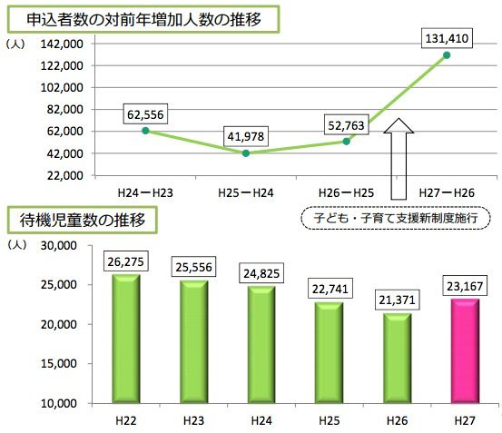
待機児童の増加
現在少子高齢化が進む中、都心の待機児童が増えています。
東京データ
参考資料 http://bugaku-juku.com/waiting-children-transition/

Slide 5
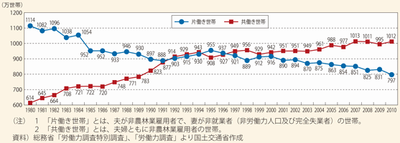
待機児童増加の原因【女性の社会進出】
１９８０年頃から女性が社会進出するようになり、共働き世帯が増加しています。
女性が働きに出た事で、子供の面倒を見る時間を確保出来なくなりました。
参考資料
国土交通省 http://www.mlit.go.jp/hakusyo/mlit/h24/hakusho/h25/html/n1213000.html

Slide 6
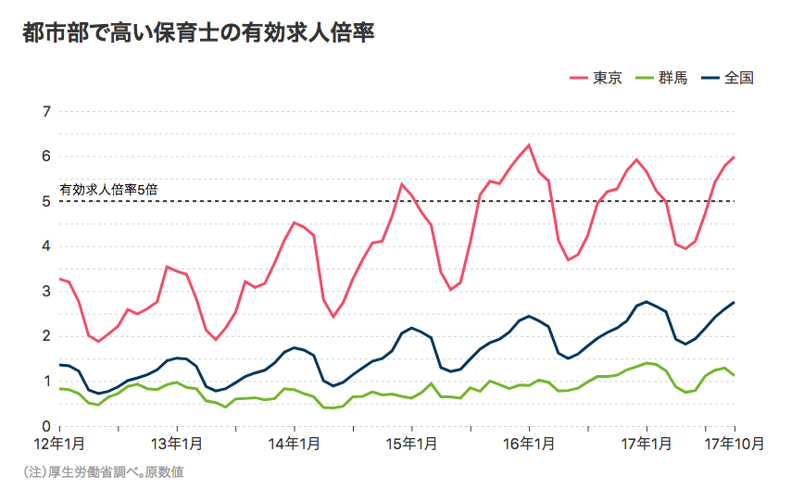
待機児童増加の原因【保育士の人手不足】
子供の面倒を見る事が出来なくなった保護者が増加した事で、預けたい子供に対しての保育士が満たなくなった為、待機児童が年々増加しています。
参考資料 https://ponpococco.com/6en-approach/

Slide 7
目的
上記で問題になっている事象を緩和する為の糸口として、以下を目的とした本アプリを検討しました。
目的
未就学児、待機児童の子供を育てるお母さんや
共働きをしているお母さんに対して
本アプリを利用する事で、手助けをしたい。

Slide 8

概要
お母さん同士を繋げるアプリ→「ママネット」
待機児童を抱えているお母さん同士で繋がり、交代制で子供を預ける事が出来るアプリとなります。
子供を預けている間、いつでも子供の様子を見る事が出来る。
ママネットアプリの
タイトル画面になります。

Slide 9
本アプリは以下の方が利用する事を想定したアプリとなります。
ターゲット
未就学児の子供を育てる親
待機児童の子供を育てる親
共働きをしている親

Slide 10
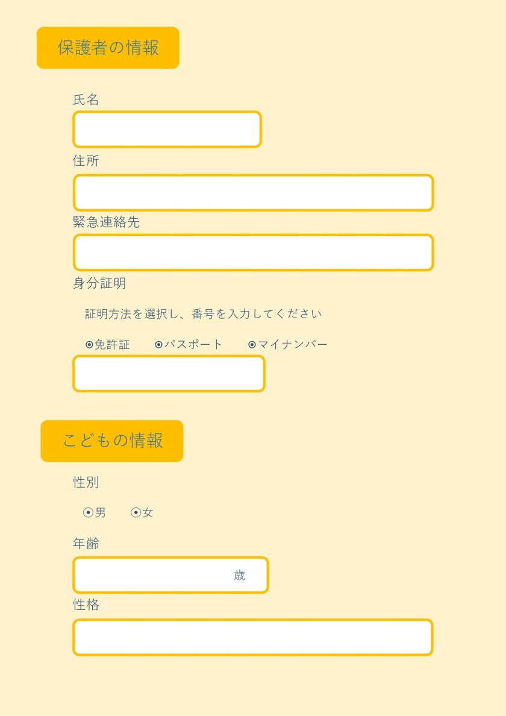
ママネット機能【会員登録制】
保護者の方の身分証明書、住所、子供の情報等を入力し、アプリに登録します。
身分が証明されているので安心して利用できます。

Slide 11
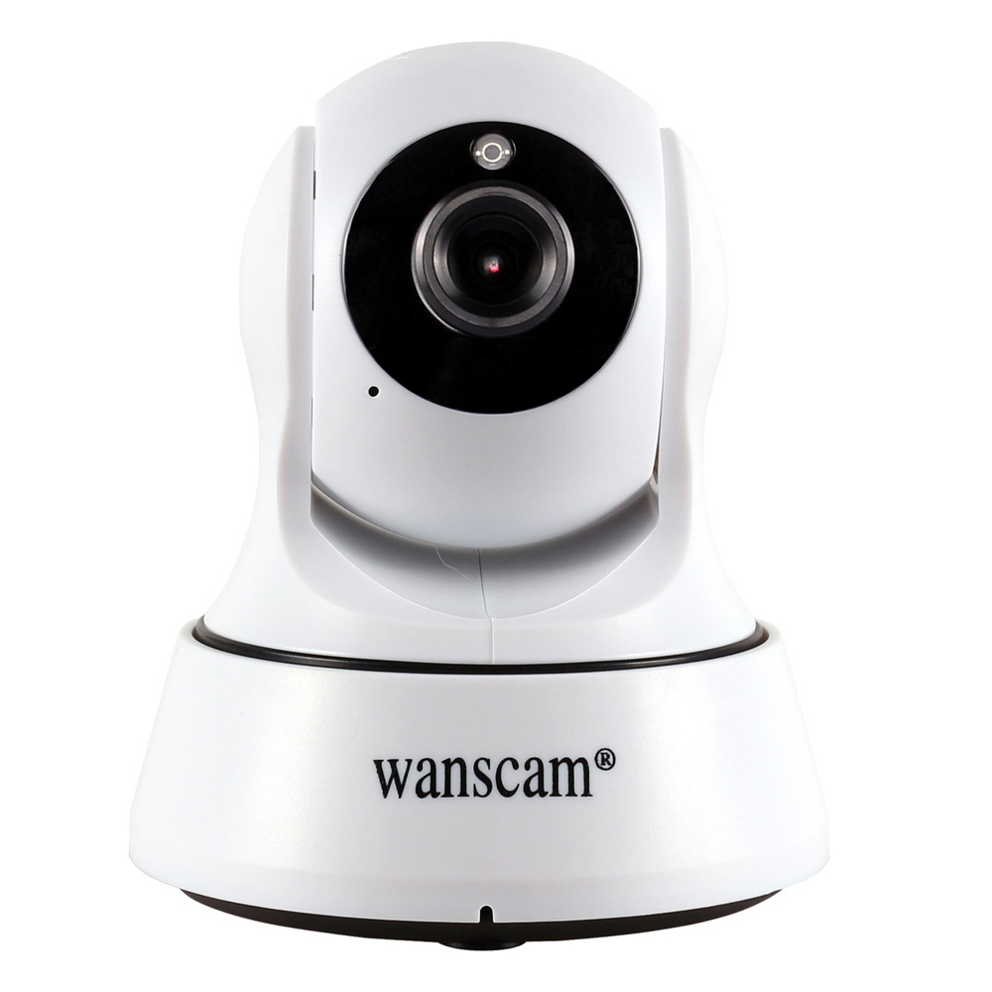
ママネット機能【ベビーモニター導入】
１グループにつき１台ベビーモニターを導入し、遠隔操作カメラと本アプリを連携させる事で保護者が子供の顔をいつでも見る事が可能になります。
メガピクセル可動式ネットワークベビーモニター
NC007 /secuon
・スマートフォン対応
（複数接続可能）
・音声機能あり
・上下９０°左右２７０°
稼働
参考資料 http://www.secuon.jp/products/baby/nc007/

Slide 12
ママネット機能【会費制】
会費制度を用いり、集めた資金をベビーモニターの導入や学習支援サポートDVD等に充てます。
本アプリを利用するユーザに年会費として、５０００円をお支払いしていただきます。
集めた資金で企業側がベビーモニターや学習サポートDVD等を購入し、各グループに貸し出し致します。

Slide 13
ママネット機能【ポイント還元】
本アプリを使用するユーザへのポイント還元制度です。
毎月末日に１００ポイントの還元を致します。
母の日や、お子様の誕生日には５００円分のポイントを還元致します。
子供を預かった回数によりポイント還元率が変動します。
１ポイント１円分としてお取り扱いが出来ます。
溜まったポイントはクオカードや、商品券等に交換が可能です。
１年間で最低、２２００ポイントを還元致します。
（※お子様１人の場合）
子供を預かった回数 | ランク | ポイント還元率
１回～１０回 | ブロンズ | 毎月ポイント１.５倍
１０回～３０回 | シルバー | 毎月ポイント２倍
３０回～５０回 | ゴールド | 毎月ポイント２.５倍
５０回～ | プラチナ | 毎月ポイント３倍

Slide 14
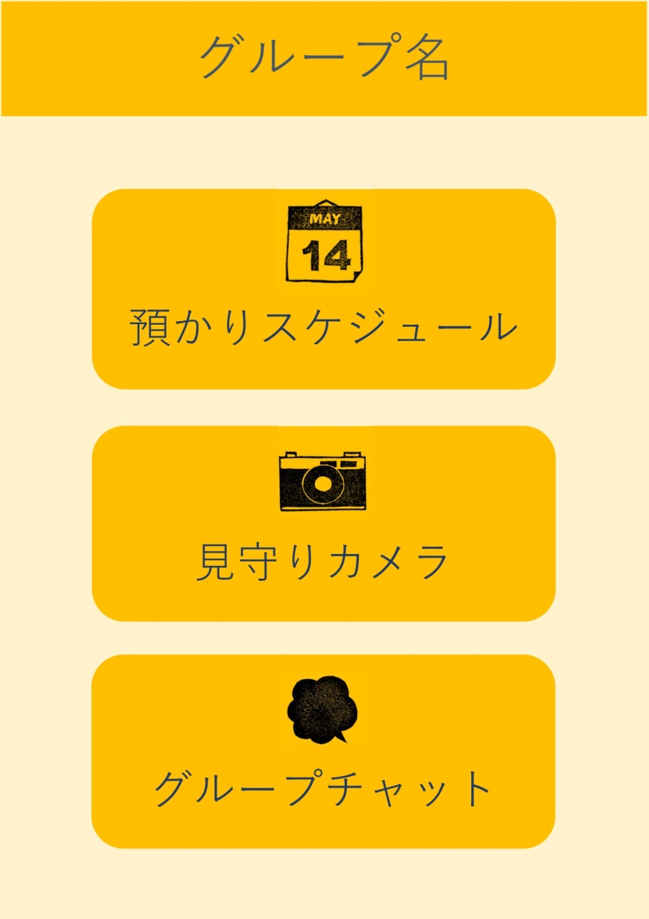
ママネット機能【チャット機能】
少人数(３～６人)のグループを作り、グループチャット機能でお母さん同士が情報を共有出来ます。
ママネットアプリのホーム画面になります。
預かりスケジュール
預けたい希望日時を選択します。
預かれる希望日時を選択します。
見守りカメラ
子供の様子を見たいときに
ベビーモニターを起動します。
グループチャット
グループ内で子供や育児につい
ての情報、相談事を共有します。

Slide 15
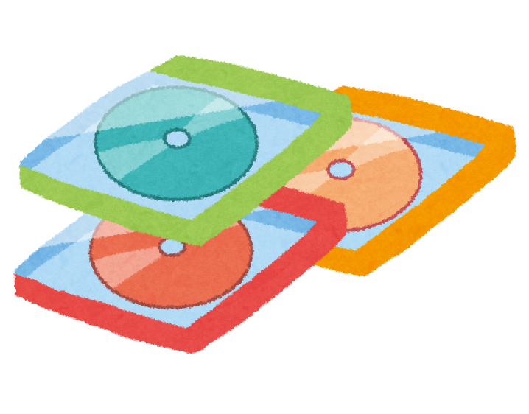

会費の使用用途
年会費の使用用途は以下になります。
・ベビーモニター導入
各グループにつき、ベビーモニター１台を貸出致します。
・教育DVDの配布
各グループにつき、１週間で最大３枚まで貸出致します。
・ポイント還元
毎月末日に１００ポイント、母の日やお子様のお誕生日には
５００ポイント還元。
なお、ポイントはクオカードや、商品券に交換が可能です。

Slide 16

メリット
ママネットを利用するユーザに対して以下の利点があります。
育児についての情報や相談事を、お母さん同士で共有する事が出来ます。
ベビーモニターの導入により、仕事の合間にいつでも子供の様子を見る事が出来ます。
本アプリを利用する事により、お母さん同士で子供の面倒を見る事が出来ます。その為、保育園に預ける親が減少する事が見込まれるので、待機児童の減少に期待が出来ます。
お仕事がある時に、本アプリで他の親に預ける事が出来る為、安心して仕事が出来ます。その為、共働きの親の力になる事が見込めます。

Slide 17
対策
懸念される注意点に対して以下の対応策を検討しました。
注意点 | 対応策
安全面の確保 | 保険会社との連携を図り、子供がケガをした際の安全を確保します。 ベビーモニターの導入により幅広い視野で安全面の確保が期待できます。 安全対策についての動画を、入会した１カ月以内に視聴する事を義務化し、視聴記録を企業側に提出して頂きます。 災害時の避難場所等を記載した防災マニュアルを作成し、配布します。
保護者間で問題が起きた時の最終的な仲介役が必要である事 | 初期～中間的な仲介役は保護者同士、 最終的な仲介役は企業側が行います。

